Slide 1
Klijanje graha
Daria Pligl 5.b

Slide 2
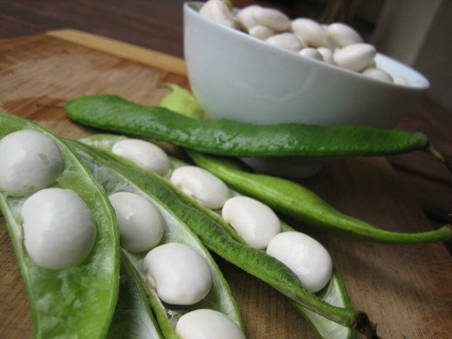
Svojstva sjemenke
sjemenke se razvijaju u plodu
sjemenke će u vodi nabubriti
iz sjemenke će se razviti nova biljka

Slide 3
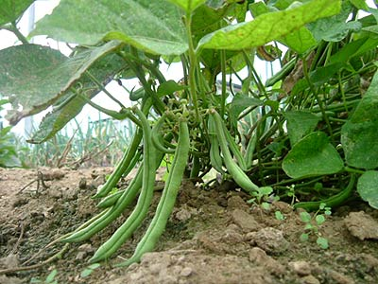
Uvjeti klijanja
vanjski uvjeti klijanja – VODA, ZRAK TEMPERATURA
unutarnji uvjeti klijanja – ZDRAVA SJEMENKA, ZRELA I NE PRESTARA

Slide 4
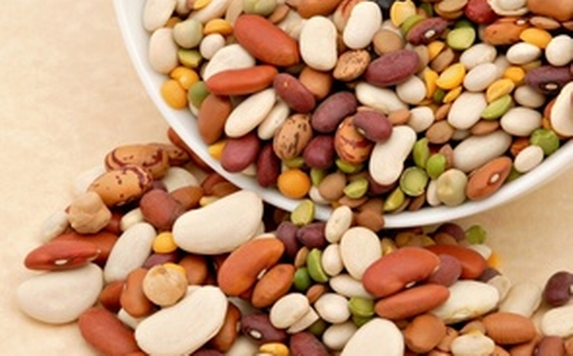
Za pokus klijanje sjemenke graha potrebno je:
sjemenka graha
zemlja
posuda
voda

Slide 6
HVALA NA POZORNOSTI! ☺

